Slide 1
PROYECTO FONDO MUNDIAL
UNIDAD FINANCIERA INSTITUCIONAL FONDOS EXTERNOS
MINSAL- RECEPTOR PRINCIPAL (RP)
ACUERDO MARCO - CONVENIOS SUBVENCION POR ENFERMEDAD

Slide 2
PROYECTO FONDO MUNDIAL – SUBVENCION VIH.
Vigencia 2019- 2021

Slide 3
PROYECTO FONDO MUNDIAL – SUBVENCION VIH.
Vigencia 2019- 2021
MONTO AÑO 2019 $5,151,445.00
MONTO AÑO 2021 $4,531,370.00
MONTO TOTAL DEL PROYECTO $14,481,816.00
MONTO AÑO 2020 $4,799,001.00

Slide 4
PROYECTO FONDO MUNDIAL – SUBVENCION VIH.
Vigencia 2019- 2021 - MONTO TOTAL $14,481,816.00
RP
MINSAL $8,117,568.00
PLAN INTERNACIONAL $6,364,248.00

Slide 5
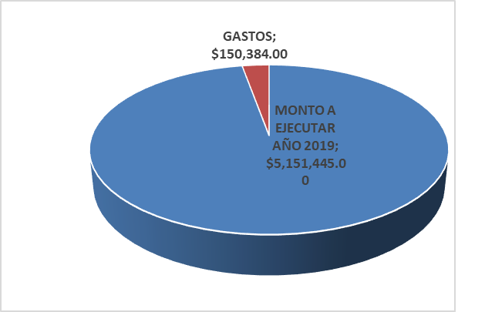
PROYECTO FONDO MUNDIAL – SUBVENCION VIH
EJECUCION AÑO 2019

Slide 6
PROYECTO FONDO MUNDIAL SUBVENCION malaria
Vigencia 2017- 2019

Slide 7
PROYECTO FONDO MUNDIAL – SUBVENCION MALARIA
Vigencia 2017- 2019
MONTO TOTAL CONVENIDO $2,000.000.00
MONTO AÑO 2017 $939,921.00
MONTO AÑO 2018 $707,435.00
MONTO AÑO 2019 $352,644.00

Slide 8
PROYECTO FONDO MUNDIAL – SUBVENCION MALARIA
Vigencia 2017- 2019
EJECUTOR DE FONDOS | MONTO A EJECUTAR AÑO 2017-2019 | MONTO A EJECUTAR AÑO 2019 | GASTOS | CON PROVEEDORES (CONTRATOS) COMPROMISOS | CON PROVEEDORES (CONTRATOS) COMPROMISOS | SALDO SOLICITADO PARA PREMIO 2020 | MONTO DESMBOL TOTAL PARA LA SUBVENCION
RP-MINSAL | $ 2,000,000.00 | $ 1,017,366.11 | $ 1,166,721.91 | $ 91,789.05 | $ 91,789.05 | $ 473,734.59 | $ 1,794,011.28
% |  |  | 29% | 9% | 9%
Presupuesto de la Subvención
Monto desembolsado por el FM a MINSAL- SLV-M-MOH

Slide 9
PROYECTO FONDO MUNDIAL SUBVENCION TUBERCULOSIS
Vigencia 2019- 2021

Slide 10
MONTO TOTAL CONVENIDO $4,242,741.00
MONTO AÑO 2019 $1,721.029.00
MONTO AÑO 2020 $1,389,286.00
MONTO AÑO 2021 $1,132,426.00
PROYECTO FONDO MUNDIAL – SUBVENCION TB
Vigencia 2019- 2021

Slide 11
PROYECTO FONDO MUNDIAL – SUBVENCION TUBERCULOSIS
Vigencia 2019- 2021 MONTO TOTAL $4,242,740.38
MINSAL $706,518.17
PNUD $2,479,847.39
OPS $981,374.82
FM LUZ VERDE $75,000.00

Slide 12
PROYECTO FONDO MUNDIAL – SUBVENCION TUBERCULOSIS
Vigencia 2019- 2021 – EJECUCION A JUNIO 2019
Total a Ejecutar en el Periodo | $ 1,721,028.98 | 100.00% | 100.00%
Pagado | $ 262,932.75 | 15.28% | 15.28%
Compromisos del Periodo | $ 938,392.26 | 54.53% | 54.53%
Economía | $ 68,571.55 | 3.98% | 3.98%
Monto pendiente de comprometer | $ 451,132.42 | 26.21% | 26.21%
PENDIENTE DE COMPROMETER . OVER HEAD PNUD Y DESADUANAJE
. CONSULTOTORIAS (GRANDES CIUDADES- GASTOS CATASTROFICOS , CALIDAD DE DATOS Y SITUACION EPIDEMIOLOGICA) . REMODELACIONES

Slide 13
PROYECTO FONDO MUNDIAL – SUBVENCION TUBERCULOSIS
Vigencia 2019- 2021 – EJECUCION A JUNIO 2019
COMPRAS OPS
Total a Ejecutar en el Periodo | $ 235,715.32 | 100.00%
Pagado | $ 230,058.12 | 97.60%
Compromisos del Periodo |  | 0.00%
Economía Compromisos |  | 0.00%
Monto pendiente de comprometer | $ 5,657.20 | 2.40%
COMPRAS MINSAL
Total a Ejecutar en el Periodo | $ 435,906.56 | 184.93%
Pagado | $ 11,310.50 | 4.80%
Compromisos del Periodo | $ 73,280.52 | 31.09%
Economía Compromisos | $ 5,811.68 | 2.47%
Monto pendiente de comprometer | $ 345,503.86 | 146.58%
COMPRAS PNUD
Total a Ejecutar en el Periodo | $ 1,049,407.10 | 100.00%
Pagado | $ 21,564.13 | 2.05%
Compromisos del Periodo | $ 865,111.74 | 82.44%
Economía Compromisos | $ 62,759.87 | 5.98%
Monto pendiente de comprometer | $ 99,971.36 | 9.53%

